Slide 1

ngular
Chapitre 14
RXJS

Slide 2

RxJS
RxJS est une librairie JS inclue dans Angular 6 qui permet d’avoir une programmation réactive
Emprunté au Framework REACT
Programmation réactive
Stream de Java
LINQ de .NET
Lambda et générateur de Python
Programmation fonctionnelle
Programmation asynchrone
Observable

Slide 3
Angular et RxJS 6
Angular 8 utilise RxJS 6
Assez différent des versions précédentes

Slide 4
Introduction
Tout comme les promesses avaient modifiées nos habitudes, la programmation réactive nous oblige à apprendre un nouveau paradigme
La programmation réactive se base sur le concept d'observateur
On définit des observables et des observateurs
Les observables vont émettre des événements qui seront interceptés par les observateurs
La programmation réactive va étendre ce concept en permettant de combiner les observables, modifier les événements à la volée, les filtrer

Slide 5
Observable
Observable est l'objet de base de la programmation réactive
Se trouve dans le module RxJS
import { Observable, of, … } from 'rxjs';
C'est lui qui va nous permettre de créer des observables
Voir react.spec.ts
Pattern Publish - Subscribe

Slide 6
Observation
Of
of est la méthode la plus simple et permet de créer un observable n'envoyant qu'une instance
const myObservable = of(42);
Nous avons donc un observable mais personne pour le surveiller

Slide 7
Souscription
subscribe
subscribe prend en paramètre l'observateur, qui est une simple fonction qui recevra les valeurs émises par l'observable
myObservable.subscribe((value) => { console.log(value); }); // 42

Slide 8
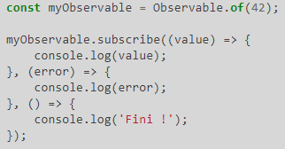
Gestion des souscriptions
subscribe peut également prendre deux autres arguments
une fonction appelée en cas d'erreur
une autre appelée une fois l'observable fini

Slide 9
Observable sur collection
from
Il existe d'autres manière de créer des observateurs à partir de différentes sources de données
A partir d'une collection
const myObservable2 = from(['bonjour', 'le', 'monde']);
of
const myObservable2 = of('bonjour', 'le', 'monde');

Slide 10
Pipe
Pipe va permettre d'enchainer des actions réactive
C'est la base de la programmation réactive
myObservable.pipe(
rx.tap((value) => console.log('Avant : ' + value)),
rx.map((value: number) => value + 1),
rx.tap((value) => console.log('Après : ' + value)),
)

Slide 11
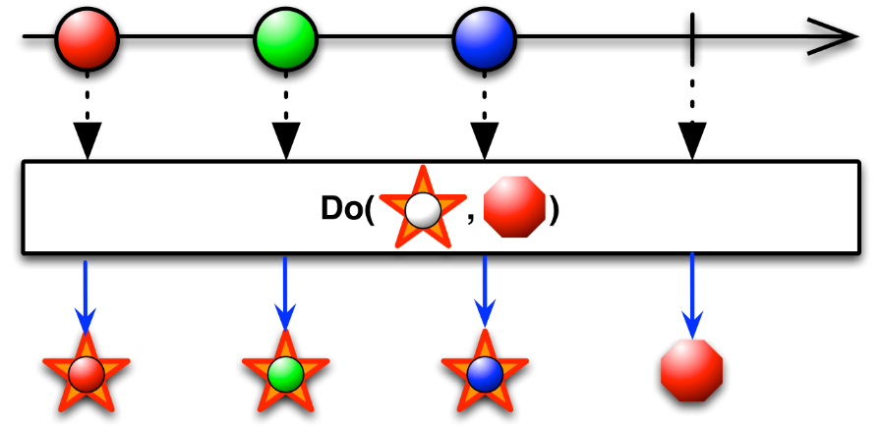
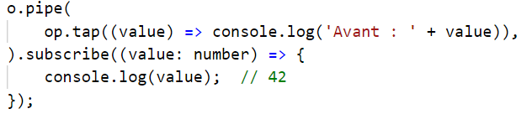
Tap
Tap
Alias de do
Enregistre une action sur des Observables
Ne modifie pas les données
import { tap, map } from 'rxjs/operators';

Slide 12
Map
Programmation fonctionnelle
C'est la base de l'algorithme Map-Reduce
Introduit par C# 3 en 2008 dans LINQ Collection.Select
Introduit par Python 2 en 2008 dans les listes en intention
Introduit par Java 8 en 2014 dans stream
Map(action)
Enregistre une action sur chaque valeur du Observable
Asynchrone

Slide 13
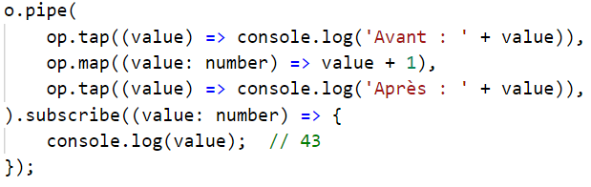
Map
Exemple

Slide 14
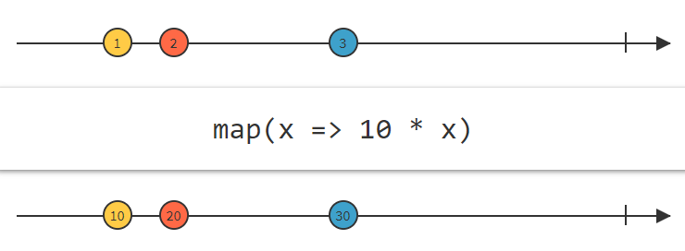
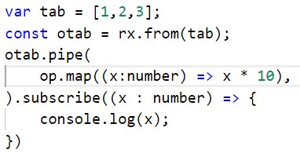
Map sur collection
Effectue l'action sur chaque élément en asynchrone

Slide 15
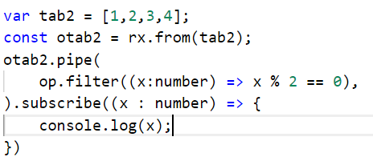
Filter
Permet de filtrer des élément d'après un prédicat
Lambda fonction booléenne
Find est identique à Filter mais ne renvoie qu'un élement
Utile pour les clés primaires

Slide 16
Observable sur intervalle de temps
interval
const myObservable3 = interval(2000);
Envoie une valeur toutes les 2 secondes

Slide 17
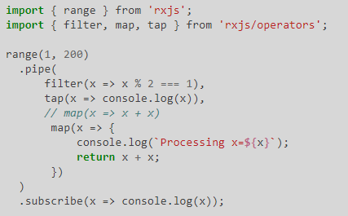
Pipe complexe
Il est possible d'enchainer des actions complexes
Asynchrones
Lazy Loading
Très utile pour les services REST

Slide 18
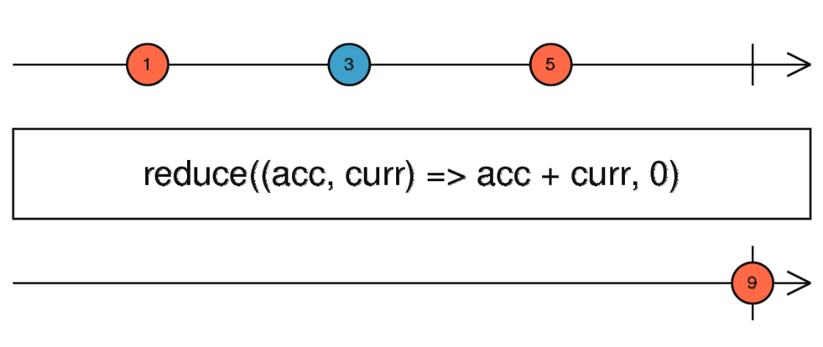
Reduce
Reduce permet de réduire le nombre de dimension
Passe d'une liste à un scalaire
Suite numérique avec accumulateur
const tab1 = [1, 2, 3, 4];
op.reduce((x: number, y) => x + y)

Slide 19
Zip
Zip permet d'appairer n listes en fonction de leur index
let age$ = of<number>(27, 25, 29);
let name$ = of<string>('Foo', 'Bar', 'Beer');
let isDev$ = of<boolean>(true, true, false);
zip(age$, name$, isDev$).pipe(
map(([age, name, isDev]) => ({ age, name, isDev })),
)
.subscribe(x => console.log(x));
// outputs
// { age: 27, name: 'Foo', isDev: true }
// { age: 25, name: 'Bar', isDev: true }
// { age: 29, name: 'Beer', isDev: false }

Slide 20
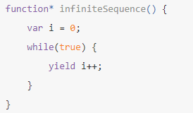
Les générateurs
Les générateurs sont des fonctions lazy loadées
Elles doivent retournée les résultats par le mot clé yield
Elles sont suffixée par *
Exemple

Slide 21
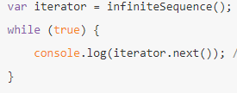
Lazy Loading
Le générateur est itéré au moment de sa première utilisation
Concept identique avec RXJS
Un observable from est itéré au moment de sa souscription
Remarquons que infiniteSequence ne se termine jamais alors que l'appel est passé

Slide 22
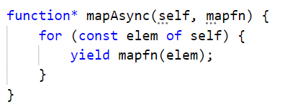
Le Map en détail
Le map est un générateur programmé comme suit

Slide 23
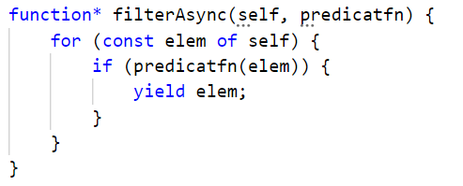
Le Filter en détail
Le filter est un générateur programmé comme suit

Slide 24
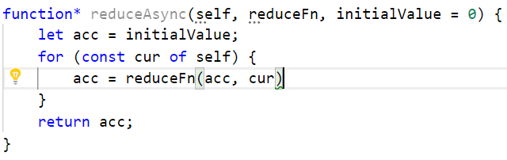
Le Reduce en détail
Le reduce doit être appelé avec une arrow function possédant 2 paramètres

Slide 25
Les services réactifs
Les services sont souvent un peu lent
Appel de service REST
Asynchrones
Les services manipulent des données
Programmation fonctionnel
Pour toutes ces raisons les services Angular doivent être réactifs
Implémenté nativement dans Angular 6
Import de RxJS dans le service
import { Observable, of } from 'rxjs';

Slide 26
Service observable
Les méthodes des services devraient être observables
getHeroes(): Observable<Hero[]> {
return of(HEROES);
}
Les services Web seront également observables
HttpClient.get<Hero[]>()

Slide 27
Souscription dans le composant
La signature du service ayant changée il faut adapter le composant
Le composant doit souscrire le service
getHeroes(): void {
this.heroService.getHeroes()
.subscribe(heroes => this.heroes = heroes);
}
Ceci met en place un two ways data binding asynchrone
Cette version "attend" que le service réponde pour binder les données

Slide 28
Gestion des messages
Si jamais le service est en panne il faut attendre un timeout pour afficher un éventuel message d'erreur
Il serait utile d'avoir un gestionnaire de message qui affiche des informations à l'écran
Dans le cas d'une page complexe le nombre de service asynchrone est très important
Tout se charge + ou - vite dans n'importe quel ordre

Slide 29
Création d'un service messagerie
Un service messagerie est un service observable qui avec se qui sera injecté dans les autres services et composants
ng generate service message

Slide 30
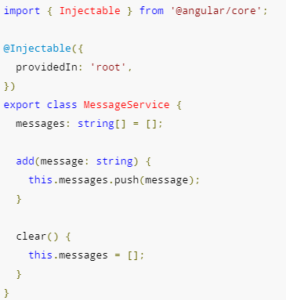
Service message

Slide 31
Injection d'un service
Le service hero a besoin du service message pour fonctionner
IoD - Injection
Pas de new !
Dans hello.Service.ts il faut ajouter
import { MessageService } from './message.service';
constructor(private messageService: MessageService) { }
Il s'agit d'un scenario service-in-service

Slide 32
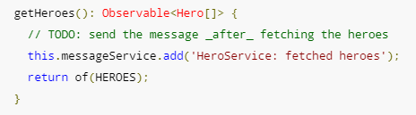
service-in-service
Un service après injection peut donc utiliser un autre service

Slide 33
Affichage du message
Le message peut être affiché depuis un composant
Il est préférable de créer un nouveau composant plutôt que de réutilisé hero-details
Separation of Concern
ng generate component messages
import { MessageService } from '../message.service';
constructor(public messageService: MessageService) {}

